Slide 1
Dynamic Host Configuration Protocol

Slide 2
Прикладные протоколы стека TCP/IP делятся на две категории:
служебные протоколы, необходимые для упрощения управления сетью, упрощения использования сети и т.д.
прикладные протоколы, призванные непосредственно решать задачи, стоящие перед пользователями

Slide 3
Служебные протоколы
DHCP. Протокол, предназначенный для автоматизации конфигурирования стека TCP/IP на узлах. С его помощью можно назначить узлам IP адрес, маску подсети, адрес шлюза по умолчанию, сконфигурировать многие другие настраиваемые параметры стека TCP/IP, сделав соответствующие настройки на сервере, а не на каждом узле.
• DNS. Это протокол, предназначенный для установления соответствий между символьными структурированными именами узлов и их IP адресами (разумеется, сейчас не время говорить обо всех возможностях протокола, необходимо дать лишь первое общее представление), что позволяет пользователям не запоминать IP адреса узлов, а запоминать понятные имена, а с помощью протокола DNS прозрачно преобразовывать их в IP адреса.
• Telnet. Данный протокол предназначен для удаленного управления узлами или аппаратными устройствами (маршрутизаторами, коммутаторами).
• SSH. Данный протокол решает те же задачи, что и telnet, но обеспечивает безопасность передаваемых данных

Slide 4
Прикладные протоколы
SMTP, POP3, IMAP3 – почтовые протоколы. С помощью этих протоколов
пользователи сети могут обмениваться электронными сообщениями. Почтовая служба – одна из важнейших сетевых служб.
• FTP, TFTP – протоколы передачи файлов, так же одна из важнейших сетевых служб.
• HTTP – относительно новый протокол, используется для передачи
произвольного рода информации: гипертекстовых документов, изображений, видеоданных, аудиоданных и т.д., крайне популярен сегодня.
• LPR – протокол, с помощью которого пользователи могут отправлять задания на печать и управлять сетевыми принтерами.

Slide 5
Преимущества от использования службы, автоматизирующей настройку стека TCP/IP на узлах:
• Упрощение жизни администратора, которому не придется конфигурировать большое количество узлов вручную
• Сведение к минимуму ошибок администратора при конфигурировании узлов
• Создание динамического окружения, в котором нет будет необходимости в конфигурировании узлов при их добавлении или перемещении.
• Возможность организации экономного расходования IP адресов в случае необходимости.

Slide 6
Для начала зададимся вопросом о том, КТО может назначать узлам IP адреса и прочие параметры?
Второй вопрос: с помощью чего клиент сможет получить от сервера все
необходимые параметры?
Третий вопрос: как узел, не имеющий IP адреса может общаться с сервером? От какого IP адреса узел, пока не имеющий IP адреса сможет отправлять пакеты?
Четвертый вопрос: откуда клиент будет знать IP адрес сервера перед тем, как
начинать взаимодействие?
Пятый вопрос: как клиент сможет получить от сервера ответ, если он еще не имеет IP адреса?
Шестой вопрос: откуда DHCP сервер знает, какие адреса и дополнительные
конфигурационные параметры предлагать клиенту?

Slide 7
Служба DHCP, как и большинство служб занимает на сервере хорошо известный порт, а именно UDP 67.
Отметим, что DHCP клиент, в отличие от реализаций большинства других прикладных протоколов так же пользуется хорошо известным портом, а именно UDP 68.
DHCPDISCOVER
DHCPOFFER
DHCPREQUEST
DHCPACK
DHCPNACK
DHCPDECLINE
Стационарная часть заголовка DHCP составляет целых 59 (!) четырехбайтовых слов или 236 байт

Slide 8
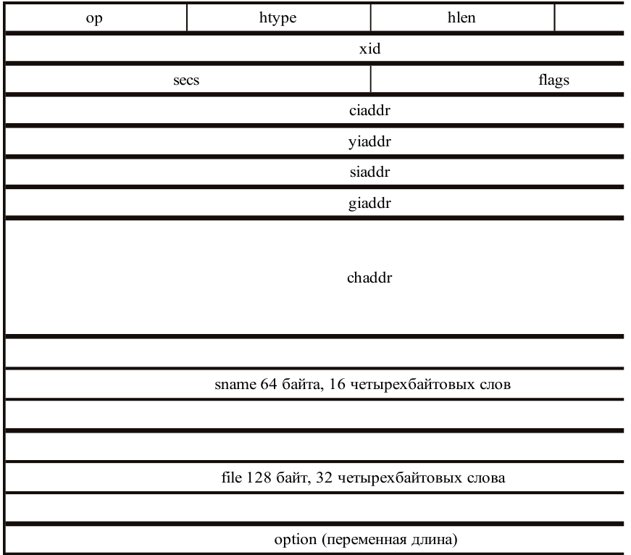
hops

Slide 9
Поле показывает тип операции, значение 01 показывает, что данный пакет является запросом от клиента серверу (BOOTREQEST), значение 02 показывает, что данный пакет является ответом сервера (BOOTREPLY). Очень важно подчеркнуть, что данное поле принимает только ДВА значения и не предназначено для идентификации типа пакета (DHCPDISCOVER, DHCPOFFER, DHCPREQEST и т.д.)
Поле htype или Hardware Type показывает, какая технология канального уровня используется сервером и клиентом и полностью аналогично соответствующему полю заголовка ARP
Данное поле показывает длину аппаратного адреса, используемого DHCP клиентом. Так как формально говоря длина аппаратного адреса в разных канальных технологиях может быть отличной, то DHCP серверу придется считывать поле МАС адреса станции клиента переменной длины, и один из самых простых способов обеспечить нормальное чтение такого поля – просто заранее оговорить его длину.

Slide 10

hops
Данное поле предназначено для использования в особых случаях – при
маршрутизации DHCP сообщений. Это поле клиент всегда обязан установить в 0, а маршрутизаторы, перенаправляющие DHCP сообщения могут это поле использовать.
hops
Данное поле играет важную роль в DHCP взаимодействиях и служит для идентификации транзакции между клиентов и сервером. Чтобы клиенты и сервера могли отличать пакеты посланные им от чужих пакетов используется данное поле «идентификатор транзакции». Работает данное поле очень просто: клиент в своем первом пакете серверу устанавливает случайное число в это поле, сервер во всех своих пакетах данному клиенту в рамках данной процедуры взаимодействия будет цитировать значение этого поля, а клиент соответственно в рамках данного обмена пакетами с сервером все свои пакеты будет снабжать тем же значением поля xid. Таким образом участники DHCP транзакции могут четко отличать пакеты, поступившие в рамках данной транзакции от пакетов, принадлежащих другим транзакциям. Без подобного поля сервера и клиенты легко могли бы запутаться при осуществлении нескольких взаимодействий одновременно.

Slide 11


hops
Данное поле заполняет клиент. Это поле имеет смысл только в пакетах типа DHCPDISCOVER ему клиенту рекомендовано указывать в этом поле, сколько секунд прошло от момента, когда клиент начал пытаться получить IP адрес до момента, когда был послан данный пакет DHCPDISCOVER. т.е., например, клиент посылает первый пакет DHCPDISCOVER и заполняет поле secs = 0. Не получив подходящего (или
вообще никакого) предложения, клиент посылает еще один пакет DHCPDISCOVER через, положим, 4 секунды, и заполняет поле secs = 4.
hops
Поле flags занимает в заголовке DHCP 16 бит, но в RFC2131 описано использование только первого (старшего) бита, остальные 15 биты называются MBZ
(Must Be Zero, должны быть обнулены). Старший бит поля flags называется broadcast

Slide 12
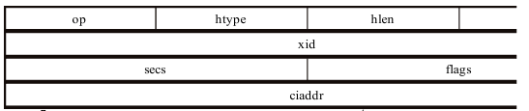
Данное поле заполняет в своих пакетах только клиент (никогда не заполняется сервером) и только в том случае, если у клиента УЖЕ есть IP адрес, т.е. это поле должно быть равно 00 00 00 00 в пакетах DHCPDISCOVER, так как клиент, посылая такое сообщение не имеет адреса, но может быть заполнено в пакете DHCPREQEST если клиент продлевает аренду адреса, так же заполняется клиентом в пакетах DHCPDECLINE и DHCPRELEASE. Клиент имеет право заполнять это поле, только если может отвечать на ARP запросы по этому IP адресу.

Slide 13
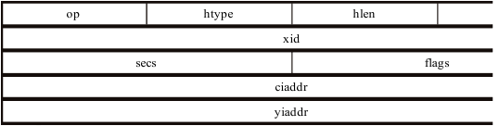
Данное поле может заполнять в своих пакетах только сервер и это поле и есть то место в пакете, где DHCP сервер предлагает или назначает адрес клиенту, разумеется, что это поле крайне важно. Сервер заполняет его в пакетах DHCPOFFER, предлагая клиенту указанный в поле IP адрес и в DHCPACK, назначая тем самым указанный в этом поле адрес клиенту. В пакете DHCPNACK данное поле не заполняется, так как по смыслу данный пакет есть не предложение/назначение адреса, а, напротив, запрещение пользоваться адресом.

Slide 14
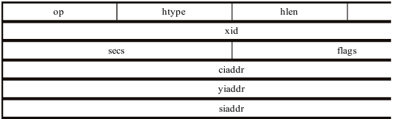
Данное поле заполняется только сервером и только в пакетах DHCPOFFER и DHCPACK, при чем заполняется опционально, т.е. сервер может данное поле и не заполнять. В этом поле сервер может указать клиенту IP адрес DHCP сервера, которым сможет воспользоваться клиент на следующем шаге процесса начальной загрузки.

Slide 15
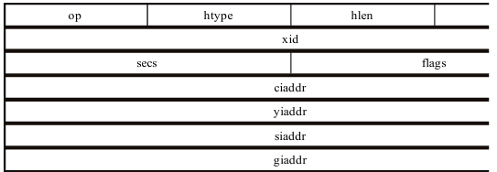
Данное поле не должны заполнять ни клиент, ни сервер, это поле заполняет
маршрутизатор, перенаправляющий DHCP сообщения между сетями.

Slide 16
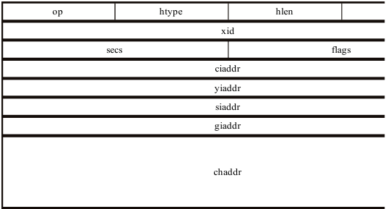
Клиент должен в этом поле указать свой МАС адрес, идентичный тому, который используется в клиентом в заголовках канального уровня. При этом на данное поле выделено 16 байт для того, чтобы при необходимости клиент, использующий более длинные адреса канального уровня, нежели 6 байт мог заполнить это поле своим канальным адресом. При этом поле hlen, которое показывает серверу, какой на самом деле длины канальный адрес клиента, так что клиент, указав в этом поле свой МАС адрес заполняет остальные байты данного поля нулями, а сервер считывает из этого поля только количество байт, указанное в поле hlen. При этом дублирование в заголовке прикладного протокола информации, которую сервер мог бы извлечь и из заголовка канального уровня, сделано для удобства работы DHCP сервера, которому гораздо проще анализировать МАС адрес клиента в заголовке DHCP, нежели получать сведения по интерфейсу от канального уровня.

Slide 17
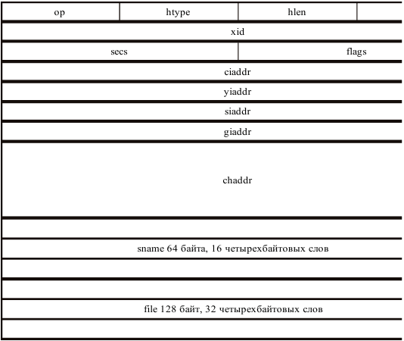
поле sname предназначено
для передачи имени TFTP сервера, а поле file – для передачи имени файла, который
должен скачать клиент с указанного сервера.

Slide 18
Если в заголовке DHCP будут присутствовать опции (по стандарту есть опции, которые обязательно должны присутствовать в заголовке), то первые четыре байта поля опций должны принимать фиксированное значение, так называемое «магическое число» (magic cookie), равное 63 82 53 63 в шестнадцатеричной записи.
После этого поля следуют непосредственно опции.
Опции DHCP начинаются с однобайтового поля code, показывающего, по сути, тип опции. Снова таки существует два вида опций: состоящие только из поля code и имеющее тело (фиксированной или переменной длины).
Опций, состоящих только из поля code всего две, остальные опции имеют поле length и поле с данными самой опции.
Поле length в опциях DHCP показывает длину ТЕЛА опции, т.е. не учитывает байт code и байт length. В произвольном порядке могут следовать различные опции, каждая характеризуется типом длинной и телом, если получатель пакета не понимает некоторой опции, то он может пропустить ее, так как знает ее длину и перейти к анализу следующей опции.
Первая опция имеет поле code равным 0 и называется pad (заполнитель). Данная опция используется для выравнивания и может быть применена в заголовке DHCP пакета несколько раз. Вторая опция имеет поле code равным 255 (FF) и показывает окончание опций DHCP пакета.

Slide 19

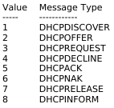

В протоколе DHCP используется большее количество типов сообщений, и тип сообщения как раз и передается с помощью опции 53
DHCPINFORM используется станцией клиентом в том случае, если у станции уже есть настроенный IP адрес (статически), но станция желает получить у DHCP сервера дополнительные конфигурационные параметры, в ответ на такое сообщение сервер должен ответить DHCPACK с передачей данных параметров.
с помощью данной опции клиент может в пакете DHCPDISCOVER попросить сервер выдать ему определенный IP адрес, опция называется Requested IP Address и значение поля code равно 50. Очевидно, что длина опции фиксирована и равна 4 байта

Slide 20


Данная опция предназначена для того, чтобы клиент уникально идентифицировал себя для DHCP сервера, который в свою очередь использует сведения из данной опции как уникальный идентификатор, к которому сервер привязывает выдачу того или иного IP адреса. Станция может указать в качестве своего уникального идентификатора свой аппаратный адрес, в таком случае поле type (третий байт) должно совпадать с полем htype заголовка DHCP. Кроме этого станция может указать произвольный идентификатор, в таком случае поле type в опции должно быть равно нулю. Необходимо, чтобы все DHCP клиенты в сети использовали различные значения данной опции. Отметим, что чаще всего клиент указываем в данной опции свой МАС адрес, поэтому длина данной опции составит 7 байт (байт type и 6 байт МАС адреса).
Данная опция, содержащая в себе IP адрес DHCP сервера, обязательно должна включатся сервером в пакет DHCPOFFER для того, чтобы клиент знал, какой сервер сделал ему предложение. В свою очередь клиент обязан включать данную опцию (цитируя, разумеется, то, что передал сервер) в пакет DHCPREQEST для того, чтобы сервера правильно понимали, кому из них послан данный DHCPREQEST

Slide 21


Опция – Maximum DHCP Message Size. С помощью этой опции клиент в сообщениях DHCPDISCOVER или DHCPREQEST (но не DHCPDECLINE) может при желании сообщить серверу какого максимального размера DHCP сообщения может принять клиент. Минимальная допустимая длина – 576 байт. Длина опции – два байта, сами два байта тела опции рассматриваются как целое беззнаковое число, показывающее максимально длину DHCP сообщения в байтах.
опции – Message. С помощью этого сообщения сервер в сообщении DHCPDECLINE или клиент в сообщении DHCPDECLINE могут передать текстовое сообщение, поясняющее ошибку, данное сообщение программное обеспечение клиента или сервера должно вывести на доступное устройство вывода.

Slide 22

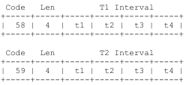
С помощью опции с полем code = 51, данная опция называется IP Address Lease
Time. Данное время передается с помощью 32 битового целого беззнакового числа,
выраженного в секундах. Так как синхронизация часов между клиентом и сервером
вообще говоря отсутствует, данное время является относительным – сервер говорит
клиенту, на какое количество секунд он выдает клиенту IP адрес в аренду.
Использование значения FF FF FF FF означает неограниченное время аренды
Для того, чтобы в случае преждевременного отключения клиента (без посылки DHCPRELEASE) сервер мог скорее освободить занимаемый клиентом адрес, клиенту сообщается помимо аренды еще два времени, через которые клиент должен подтвердить использование им адреса. Обычно первое из этих времен равно половине времени аренды, а второе равно 87.5 % времени аренды. Эти два времени передаются клиенту в пакетах DHCPOFFER и DHCPACK и называются Renewal Time (T1) и Rebinding Time (T2). Для передачи данных параметров используются еще две опции, с кодами 58 и 59.

Slide 23


опцию с кодом 1 – Маска подсети. Смысл данной опции очевиден – с ее помощью узлу передается маска подсети, которая будет использоваться вместе с IP адресом, который передан узлу в стационарной части заголовка DHCP.
Опция с кодом 3 крайне важна, отмечаем, что с ее помощью узлу можно передать несколько адресов маршрутизаторов, которые узел сможет использовать в качестве шлюзов по умолчанию для отправки IP пакетов в удаленные сети.
С помощью опций с кодами 4 и 5 DHCP сервер может передать клиенту
соответственно адреса серверов времени стандарта RFC868.

Slide 24



Опция с кодом 6 очень важна и применяется для передачи клиенту адресов
серверов DNS имен
Ясно, что длина опции кратна 4 и не менее 4. Отметим, что вследствие важности технологии DNS практически любой DHCP клиент готов принимать от DHCP сервера данную опцию.
Опция – Boot File Size Option. С помощью данной опции узлу можно сообщить размер файла образа памяти, который узел будет от TFTP сервера. Длина файла задается двумя байтами и выражена в количестве 512 байтовых блоков.
Опция с кодом 15 – с ее помощью узлу можно передать его доменное имя – часть структурированного имени узла в рамках системы доменных имен DNS.

Slide 25
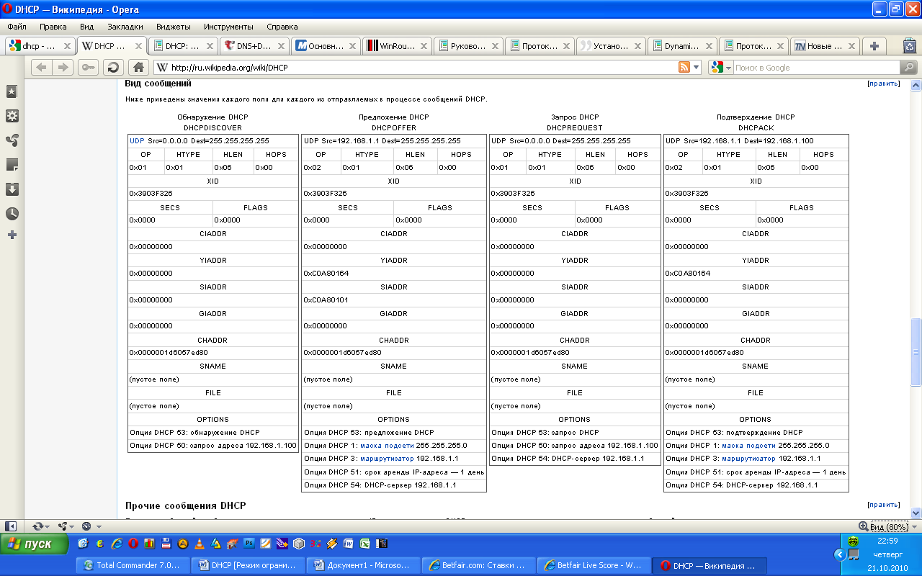

Slide 27
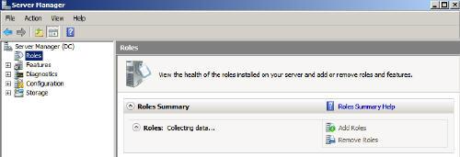
Установка и настройка DHCP-сервера в Windows Server 2008

Slide 28
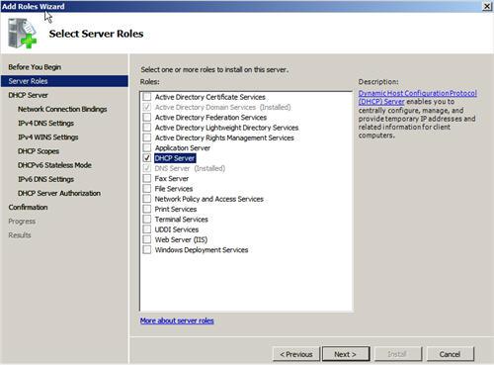
Установка и настройка DHCP-сервера в Windows Server 2008

Slide 29
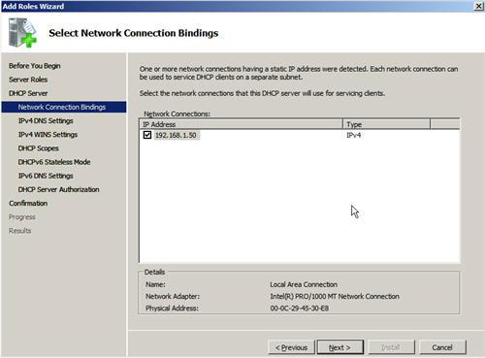
Установка и настройка DHCP-сервера в Windows Server 2008

Slide 30
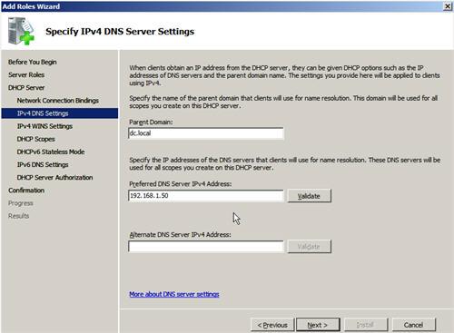
Установка и настройка DHCP-сервера в Windows Server 2008

Slide 31
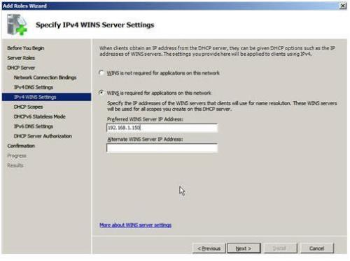
Установка и настройка DHCP-сервера в Windows Server 2008

Slide 32
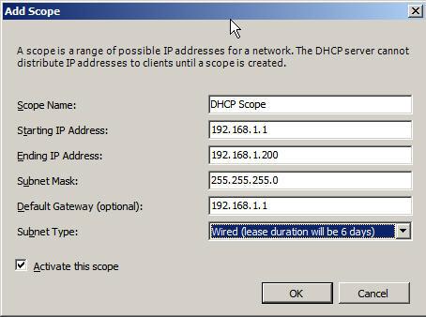
Установка и настройка DHCP-сервера в Windows Server 2008

Slide 33
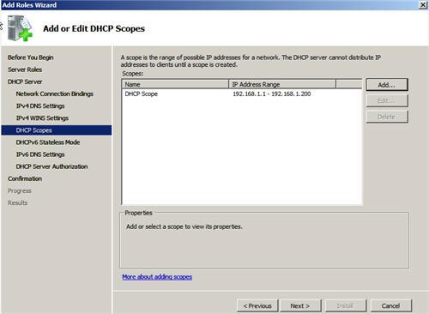
Установка и настройка DHCP-сервера в Windows Server 2008

Slide 34
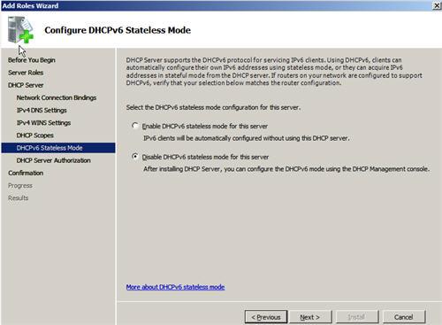
Установка и настройка DHCP-сервера в Windows Server 2008

Slide 35
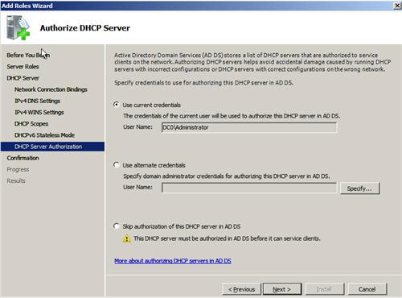
Установка и настройка DHCP-сервера в Windows Server 2008

Slide 36
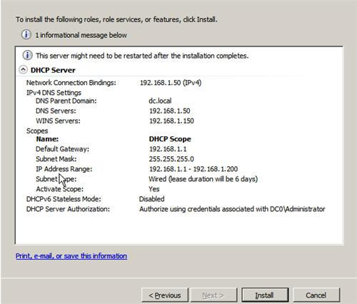
Установка и настройка DHCP-сервера в Windows Server 2008

Slide 37
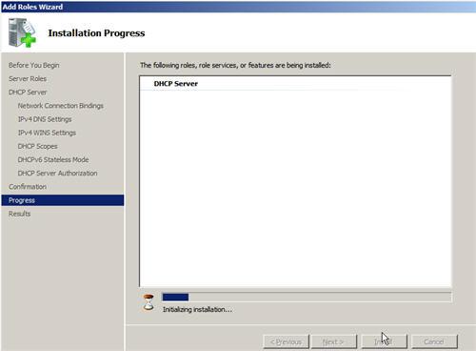
Установка и настройка DHCP-сервера в Windows Server 2008

Slide 38
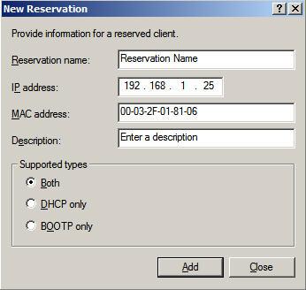
Установка и настройка DHCP-сервера в Windows Server 2008

Slide 39
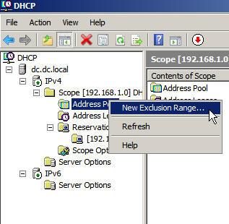
Установка и настройка DHCP-сервера в Windows Server 2008

Slide 40
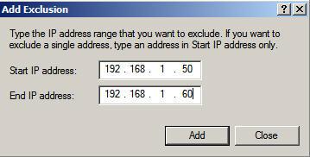
Установка и настройка DHCP-сервера в Windows Server 2008

Slide 41
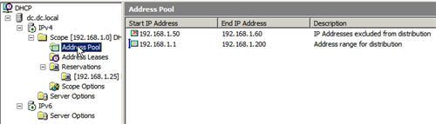
Установка и настройка DHCP-сервера в Windows Server 2008

